Slide 1
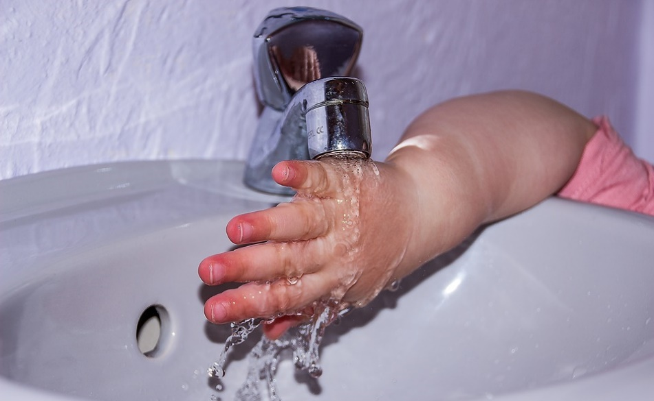
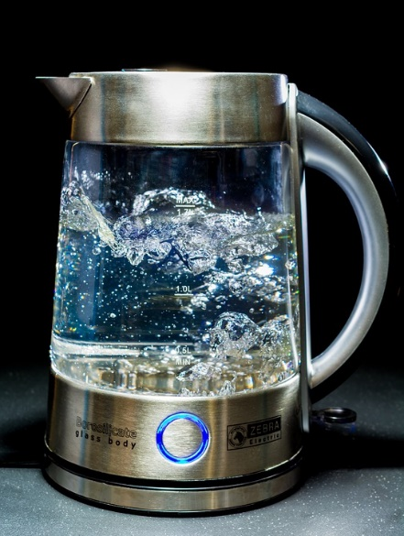
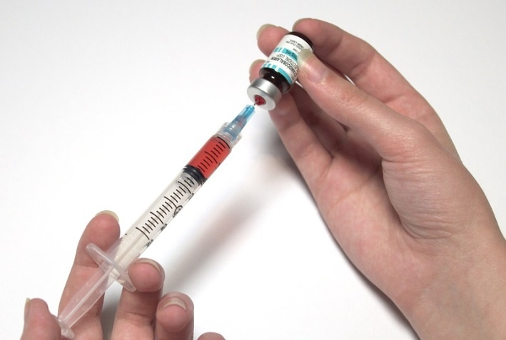
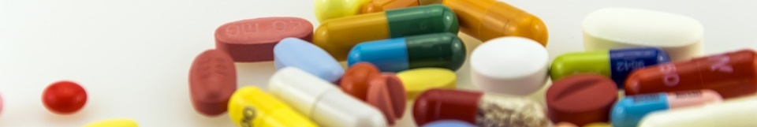
Prevenção e tratamento de doenças infeciosas

Slide 2
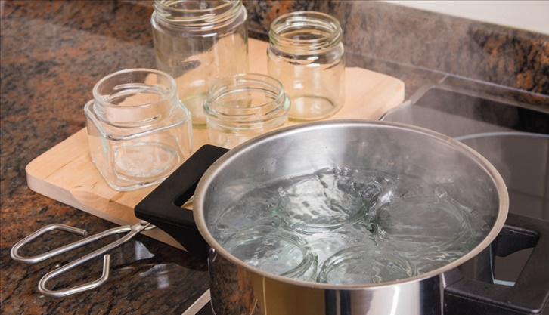
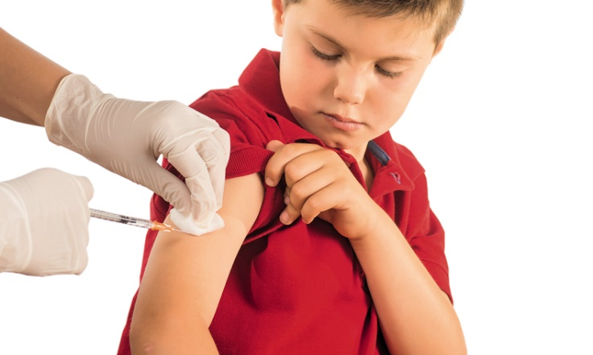
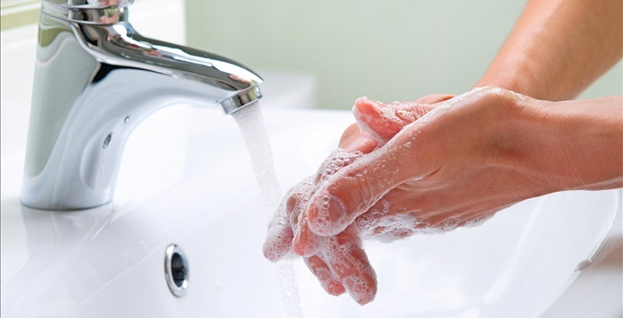
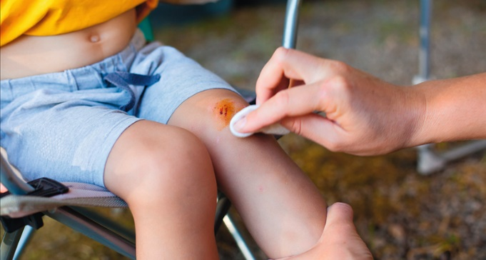
Como evitar o contágio?
Esterilização
Vacinação
Destruição total dos micro-organismos existentes, através da fervura ou pela utilização de substâncias químicas.
Ajuda à produção de anticorpos específicos para o combate do agente patogénico.
Higiene
Desinfeção
Previne o desenvolvimento de
micro-organismos.
Antisséticos e desinfetantes que removem, eliminam ou dificultam o desenvolvimento de micro-organismos.

Slide 3
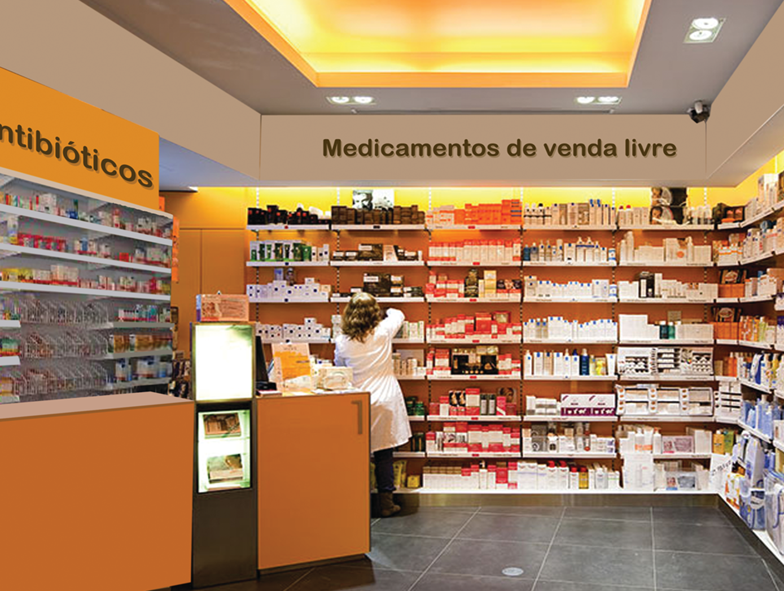
E se ainda assim
formos contagiados?
Nessa altura, teremos de tomar medicamentos, mais especificamente antibióticos, no caso de uma infeção bacteriana, mas só depois de uma visita ao médico.
Antibióticos
Necessitam de receita médica. São medicamentos que podem ter origem natural (produzidos a partir de bactérias e fungos – como a penicilina) ou sintética (produzidos em laboratório) e que têm como objetivo destruir ou impedir a multiplicação de bactérias.
Medicamentos de venda livre
Não necessitam de receita
médica. São usados no alívio e
tratamento de problemas de
saúde ligeiros.
ATENÇÃO!
Os antibióticos são específicos para cada bactéria. O mau uso destes medicamentos pode tornar as bactérias resistentes, ou seja, aqueles deixam de fazer efeito.

